Slide 1
Восстановление текста с нарушенным порядком предложений

Slide 2

Отгадайте загадку:
Ежедневно, в семь утра,
Я трещу:
- Вставать порррррррра!
будильник

Slide 3

Отгадайте загадку
Там, где строят новый дом,
Ходит воин со щитом.
Прогулялся валко, шатко-
Ровной сделалась площадка.
бульдозер

Slide 4
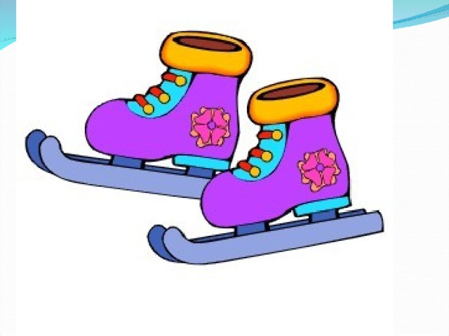
Отгадайте загадку
Речка льётся- мы лежим.
Лёд на речке- мы бежим!
коньки

Slide 5

Отгадайте загадку
Без крыльев, а летит,
Без языка ,а говорит.
письмо

Slide 6
Разделите слова для переноса
Будильник
бульдозер
коньки
письмо

Slide 7
Письмо по диктовку.
Вот и весна. По небу плывут облака. Стоят ясные деньки.
- Подчеркните буквы, которые обозначают мягкие согласные звуки.

Slide 8
Прочитайте
Была осень.
В полдень кто- то постучал в дверь.
Кузьма лежал в постели больной.
За окном лил дождь.
Мальчики сняли пальто и прошли в комнату.
Это пришли друзья.
Кузьма был рад.
-Расположите предложения так, чтобы получился текст.

Slide 9
1
Была осень.
В полдень кто- то постучал в дверь.
Кузьма лежал в постели больной.
За окном лил дождь.
Мальчики сняли пальто и прошли в комнату.
Это пришли друзья.
Мальчики сняли пальто и прошли в комнату.
4
3
2
6
5
7

Slide 10
Прочитайте
Была осень.
За окном лил дождь.
Кузьма лежал в постели больной.
В полдень кто- то постучал в дверь.
Это пришли друзья.
Мальчики сняли пальто и прошли в комнату.
Мальчики сняли пальто и прошли в комнату.
Назовите главную мысль текста.
Придумайте заголовок к тексту.

